Slide 1





See you again ☺☺
JavaScript và JQuery

Slide 2

1
Giới thiệu
JavaScript
Ngôn ngữ JavaScript

Slide 3





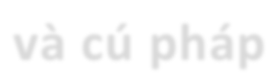
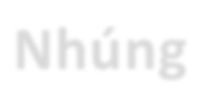
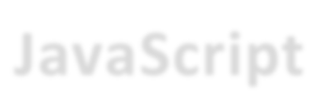

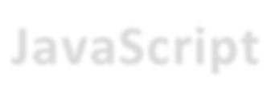
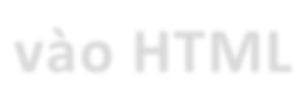


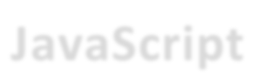
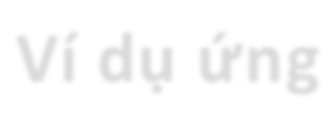

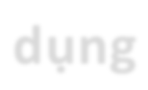


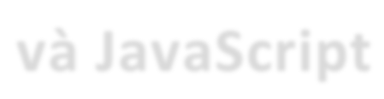


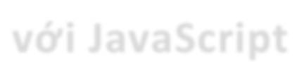


3
Nội dung
2
Kiểu dữ liệu
và cú pháp
1
Nhúng
JavaScript
JavaScript
6
vào HTML
Giới thiệu JavaScript
Ví dụ ứng
5
dụng
4
HTML DOM
và JavaScript
Xử lý sự kiện
với JavaScript

Slide 4


Giới thiệu về Script
Client-­‐Side Script
Script được thực thi tại Client-­‐Side (trình duyệt): Thực hiện các tương tác với người dùng ( tạo menu chuyển động, … ) , kiểm tra dữ liệu nhập,…
Server-­‐Side Script
Script được xử lý tại Server-­‐Side, nhằm tạo các trang web có khả năng phát sinh nội dung động. Một số xử lý chính: kết nối CSDL, truy cập hệ thống ﬁle trên server, phát sinh nội dung html trả về người dùng…

Slide 5


Giới thiệu về Javascript
JavaScript Là ngôn ngữ Client-­‐side script hoạt động trên trình duyệt của người dùng (client)
Chia sẻ xử lý trong ứng dụng web. Giảm các xử lý không cần thiết trên server.
Giúp tạo các hiệu ứng, tương tác cho trang web.

Slide 6
Giới thiệu về Javascript
Khi trình duyệt (Client browser) truy cập trang web có chứa các đoạn mã xử lý tại server-­‐side. Server (run-time engine) sẽ thực hiện các lệnh Server-side Scipts và trả về nội dung HTML cho trình duyệt.
Nội dung HTML trả về chủ yếu bao gồm: mã html, client-­‐script.

Slide 7

2
Nhúng JavaScript
vào trang HTML
Ngôn ngữ JavaScript

Slide 8

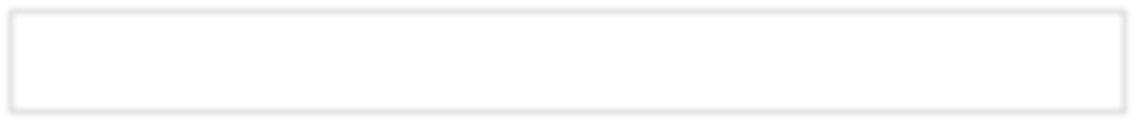
Nhúng Javascript vào trang web
Định nghĩa Script trực tiếp trong trang HTML:
<script type=“text/javascript”>
<!-­‐-­‐
// Lệnh Javascript
-­‐-­‐>
</script>
Nhúng sử dụng script cài đặt từ 1 ﬁle .js khác:
<script src=“abc.js”></script>

Slide 9
Nhúng JavaScript vào trang Web
Web Browser sẽ thực thi <script> khi load trang web theo thứ tự từ trên xuống dưới.
Đối với Source code JavaScript có thể đặt trong các ﬁle .js sẽ được nhúng vào ﬁle HTML trước khi hoạt động.
Các đoạn code JavaScript được Browser xử cùng thứ tự với các thẻ HTML. Trừ các hàm (function) chỉ được thực thi khi có lời gọi hàm.

Slide 10


Nhúng Javascript vào trang web
<html>
<head>
<script type="text/javascript">
some statements
</script>
</head>
<body>
<script type="text/javascript">
some statements
</script>
<script src=“Tên_ﬁle_script.js">method()</script>
<script type=“text/javascript”>
// gọi thực hiện các phương thức được định nghĩa
// trong “Tên_ﬁle_script.js”
</script>
</body>
</html>

Slide 11
Nhúng Javascript vào trang web
Đặt giữa tag <head> và </head>: script sẽ thực thi ngay khi trang web được mở.
Đặt giữa tag <body> và </body>: script trong phần body được thực thi khi trang web đang mở (sau khi thực thi các đoạn script có trong phần
<head>).
Số lượng đoạn client-­‐script chèn vào trang không hạn chế.

Slide 12
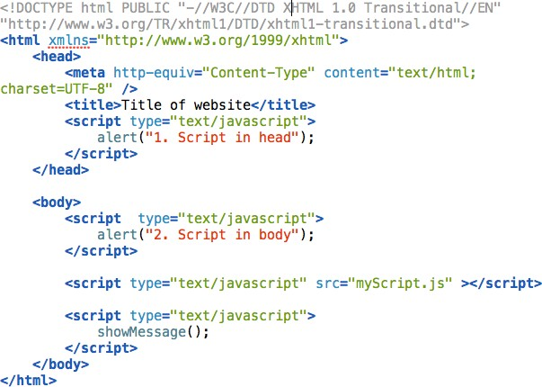

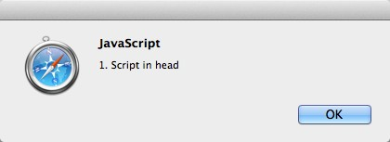
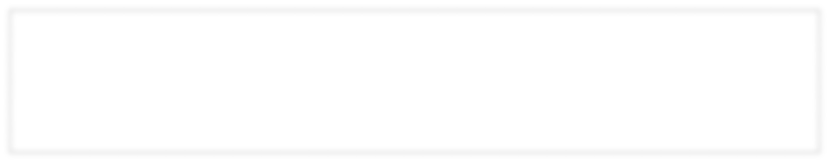



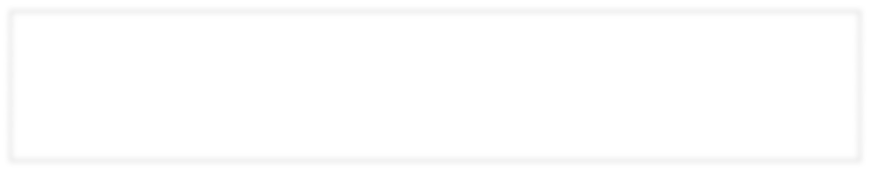

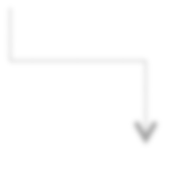
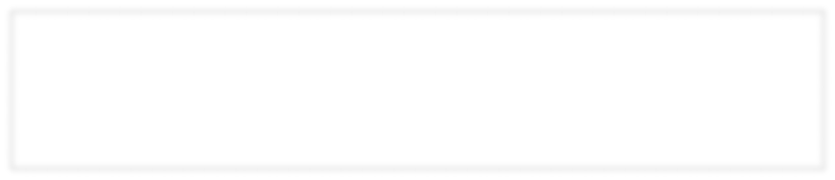

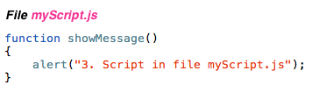



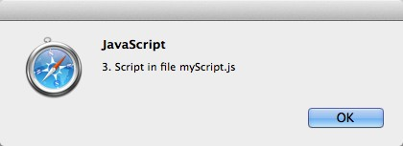

Slide 13
3
Kiểu dữ liệu và cú pháp
Ngôn ngữ JavaScript
Ngôn ngữ JavaScript

Slide 14
Biến số trong Javascript
Cách đặt tên biến
Bắt đầu bằng một chữ cái hoặc dấu _ A..Z,a..z,0..9,_ : phân biệt HOA, Thường
Khai báo biến
Sử dụng từ khóa var
Ví dụ: var count = 10, amount;
Không cần khai báo biến trước khi sử dụng, biến thật sự tồn tại khi bắt đầu sử dụng lần đầu tiên.
Biến không cần khải báo kiểu dữ liệu vì biến trong javascript
không có kiểu dữ liệu nhất định

Slide 15


Kiểu dữ liệu trong Javascript
Kiểu dữ liệu | Ví dụ | Mô tả
Object | var listBooks = new Array(10) ; | Trước khi sử dụng, phải cấp phát bằng từ khóa new
String | “The cow jumped over the moon.” “40” | Chứa được chuổi unicode Chuổi rỗng “”
Number | 0.066218 12 | Theo chuẩn IEEE 754
boolean | true / false
undeﬁned | var myVariable ; | myVariable = undeﬁned
null | connection.Close(); | connection = null
Một biến trong JavaScript có thể lưu bất kỳ kiểu nào

Slide 16
Đổi kiểu dữ liệu
Biến tự đổi kiểu dữ liệu khi giá trị mà nó lưu trữ thay đổi
Ví dụ:
var x = 10;
x = “hello world !”;
// x kiểu Number
// x kiểu String
Có thể cộng 2 biến khác kiểu dữ liệu
Ví dụ:
var x;
x = “12” + 34.5; // KQ: x = “1234.5”
Hàm parseInt(…), parseFloat(…) : Đổi KDL từ chuỗi sang số.

Slide 17
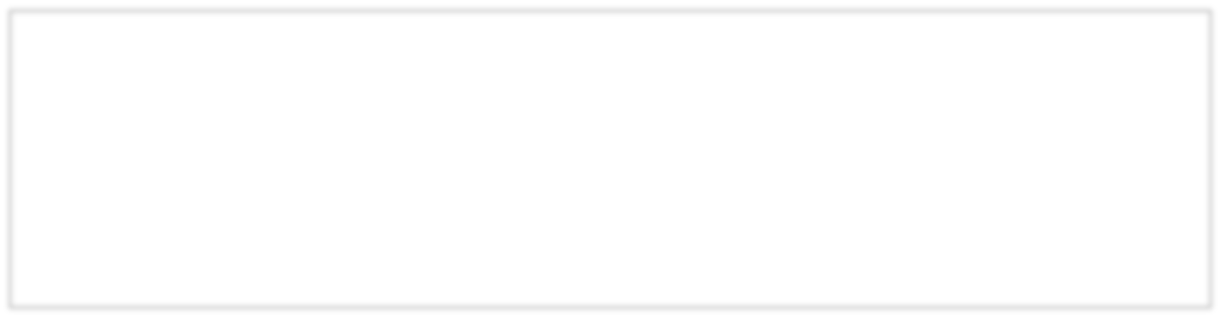
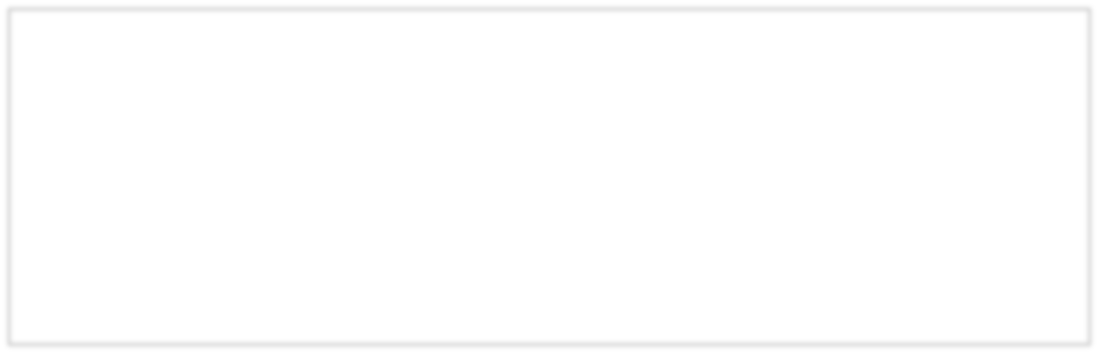

Hàm trong Javascript
Dạng thức khai báo chung:
function Tên_hàm(thamso1, thamso2, …)
{
}
…
Hàm có giá trị trả về:
function Tên_hàm(thamso1, thamso2, ...)
{
…
return (value);
}

Slide 18
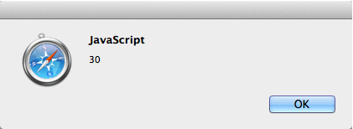



Hàm trong Javascript
Ví dụ:
function Sum(x, y)
{
tong = x + y; return tong;
}
Gọi hàm:
var x = Sum(10, 20); alert(x);

Slide 19

Các quy tắc chung
Khối lệnh được bao trong dấu {} Mỗi lệnh nên kết thúc bằng dấu ; Cách ghi chú thích:
// Chú thích 1 dòng
/* Chú thích nhiều dòng */

Slide 20
Câu lệnh if
if (condition)
{
statement[s] if true
}
else
{
statement[s] if false
}
Ví dụ:
var x = 5, y = 6, z; if (x == 5)
{
if (y == 6)
z = 17;
}
else
z = 20;

Slide 21
Câu lệnh switch
switch (expression)
{
case label1 : statementlist
case label2 :
statementlist
...
default :
statement list
}
Ví dụ :
var diem = “G”; switch (diem) {
case “Y”:
document.write(“Yếu");
break;
case “TB”:
document.write(“Trung bình");
break;
case “K”:
document.write(“Khá");
break;
case “G”:
document.write(“Giỏi");
break;
default:
document.write(“Xuất sắc");
}

Slide 22
Vòng lặp for
for ([initial expression]; [condition]; [update expression])
{
statement[s] inside loop
}
Ví dụ:
var myarray = new Array(); for (i = 0; i < 10; i++)
{
myarray[i] = i;
}

Slide 23
Vòng lặp while & do … while
while (expression)
{
statements
}
do
{
statements
} while (expression);
Ví dụ:
var i = 9, total = 0; while (i < 10)
{
total += i * 3 + 5; i = i +5;
}
Ví dụ:
var i = 9, total = 0; do
{
total += i * 3 + 5; i = i +5;
} while (i < 10);

Slide 24
4
Xử lý sự kiện
với JavaScript
Ngôn ngữ JavaScript

Slide 25

Các sự kiện thông dụng
Các sự kiện được hỗ trợ bởi hầu hết các đối tượng
onClick onFocus onChange onBlur
onMouseOver onMouseOut
onMouseDown onMouseUp onLoad
onSubmit onResize
…

Slide 26

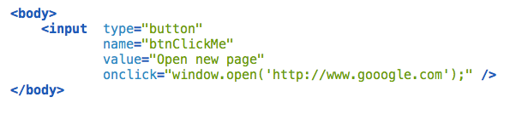


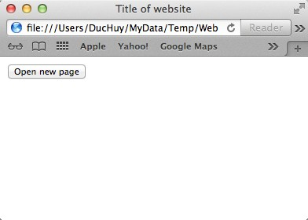
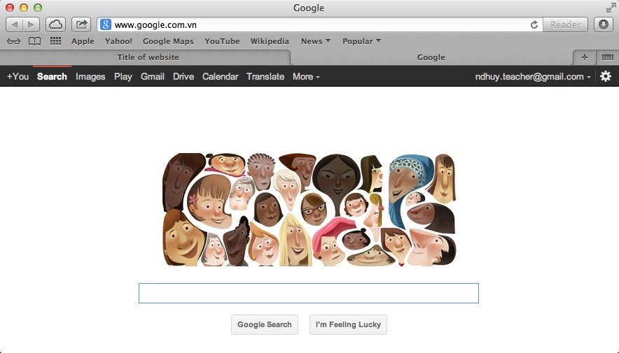
Xử lý sự kiện cho các thẻ HTML
Cú pháp:
<TAG eventHandler = "JavaScript Code">
Lưu ý: Dấu “…” và ‘…’
CuuDuongThanCong.com
https://fb.com/tailieudientucntt

Slide 27


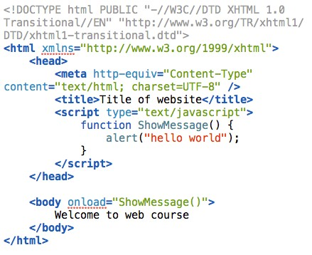
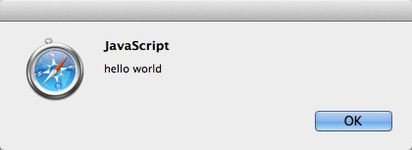



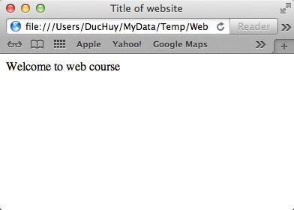

Xử lý sự kiện bằng function

Slide 28
Xử lý sự kiện bằng thuộc tinh
Gán tên hàm xử lý cho 1 object event object.eventhandler = function_name;
<html>
<head>
<script language=“Javascript”> function GreetingMessage()
{
window.alert(“Welcome to my world”);
}
window.onload = GreetingMessage ()
</script>
</head>
<body>
</body>
<html>

Slide 29


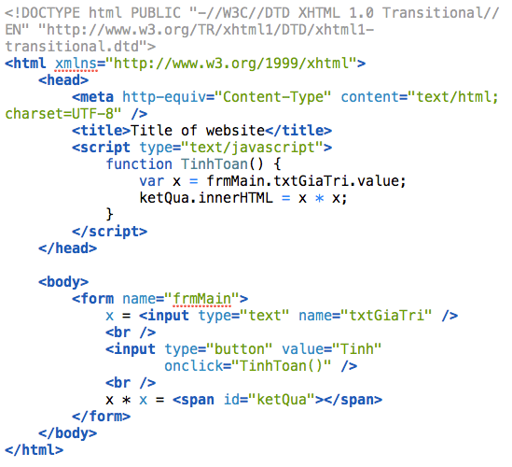

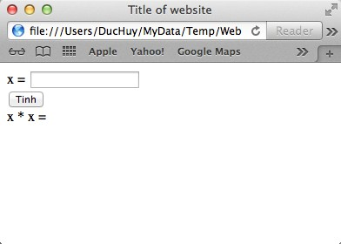


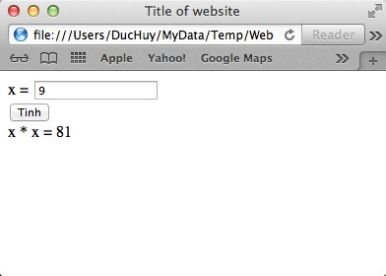
Ví dụ onclick Event

Slide 30



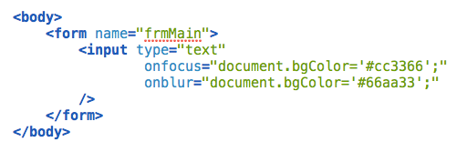


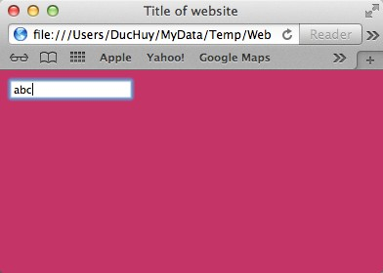
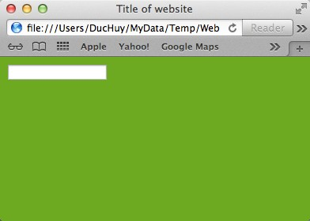
Ví dụ onFocus -­‐ onBlur
Xảy ra khi một thành phần HTML bị focus (onFocus) và mất focus (onBlur)

Slide 31
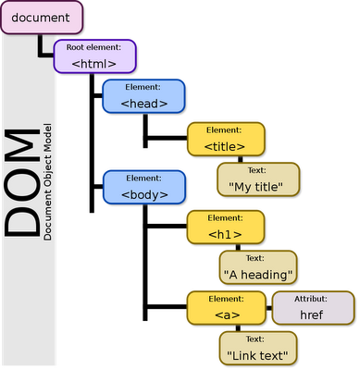
5
HTML DOM
và JavaScript
Ngôn ngữ JavaScript

Slide 32
Đối tượng HTML DOM
DOM = Document Object Model
Là tập hợp các đối tượng HTML chuẩn được dùng để truy xuất và thay đổi thành phần HTML trong trang web ( thay đổi nội dung tài liệu của trang )
Một số đối tượng của DOM: window, document, history, link, form, frame, location, event, …

Slide 33
Đối tượng Window -­‐ DOM
Là thể hiện của đối tượng cửa sổ trình duyệt Tồn tại khi mở 1 tài liệu HTML
Sử dụng để truy cập thông tin của các đối tượng trên cửa sổ trình duyệt (tên trình duyệt, phiên bản trình duyệt, thanh tiêu đề, thanh trạng thái
… )

Slide 34
Đối tượng Window -­‐ DOM
Properties document event history location name navigator screen status
Methods Alert Conﬁrm Prompt Blur close Focus open

Slide 35

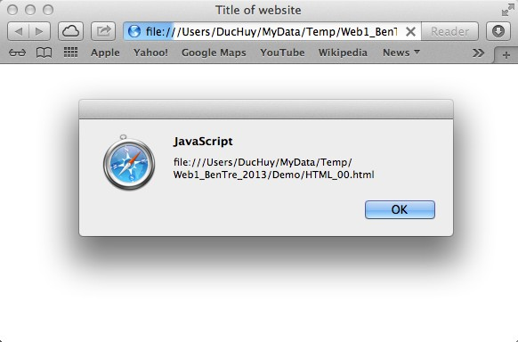
Đối tượng Window -­‐ DOM
Ví dụ:
<html>
<body>
<script type="text/javascript">
var curURL = window.location; window.alert(curURL);
</script>
</body>
</html>

Slide 36
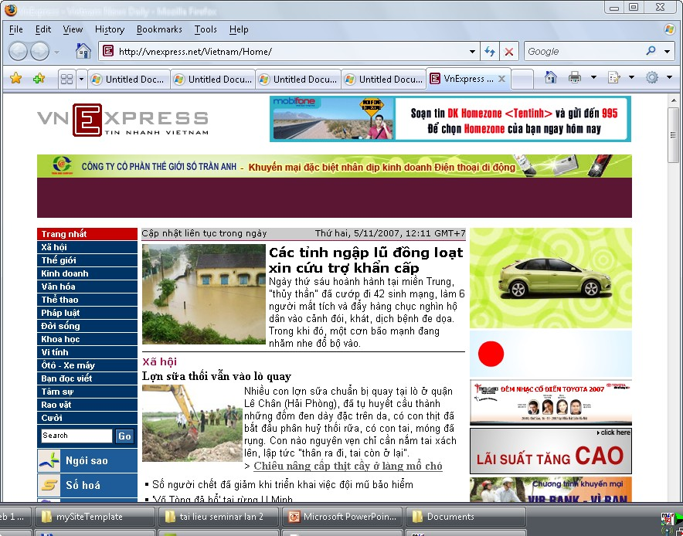
Đối tượng Document -­‐ DOM
Biểu diễn cho nội dung trang HTML đang được hiển thị trên trình duyệt
Dùng để lấy thông tin về tài liệu, các thành phần HTML và xử lý sự kiện

Slide 37
Đối tượng Document -­‐ DOM
 Properties ➢➢ aLinkColor ➢➢ bgColor | ➢➢ ➢➢ |  documentElement cookie |  | Methods ➢➢ close ➢➢ open
➢➢ body ➢➢ fgColor ➢➢ linkColor ➢➢ title | ➢➢ | …… |  | ➢➢ createTextNode(“ text ") ➢➢ createElement(“HTMLtag") ➢➢ getElementById(“id”) ➢➢ …
➢➢ URL
➢➢ vlinkColor
➢➢ forms[]
➢➢ images[]
➢➢ childNodes[]

Slide 38
Đối tượng Document -­‐ DOM
Biểu diễn nội dung của tài liệu theo cấu trúc cây
<html>
<head>
<title>DOM Test</title>
</head>
<body>
<h1>DOM Test Heading</h1>
<hr />
<!-­‐-­‐ Just a comment -­‐-­‐>
<p id=“p1” >A paragraph of <em>text</em> is just an example</p>
<ul>
<li>
<a href=“http://www.yahoo.com” > Yahoo! </a>
</li>
</ul>
</body>
</html>

Slide 39

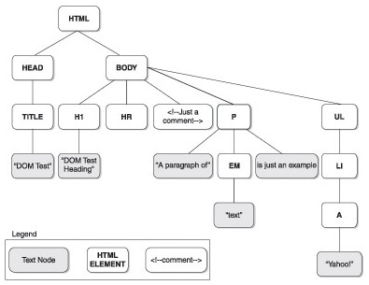
Đối tượng Document -­‐ DOM
Cấu trúc cây nội dung tài liệu

Slide 40

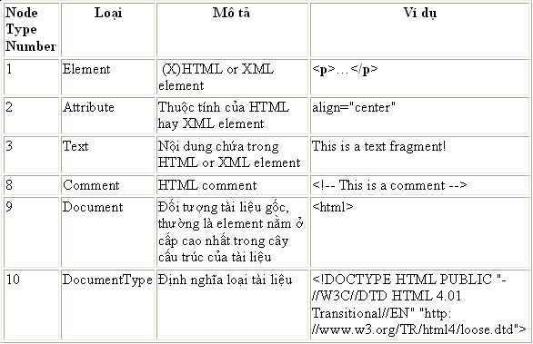
Đối tượng Document -­‐ DOM
Các loại DOM Node chính

Slide 41

Đối tượng Document -­‐ DOM
getElementById ( id1 )
Trả về node có giá trị thuộc tinh id = id1
Ví dụ:
//<p id="id1" >
// some text
//</p>
Text Node
var node = document.getElementById(“id1”); var nodeName = node.nodeName; // p
var nodeType = node.nodeType; // 1
var nodeValue = node.nodeValue; // null var text = node.innerText ; // some text

Slide 42
Đối tượng Document -­‐ DOM
createElement (nodeName)
Cho phép tạo ra 1 node HTML mới tùy theo đối số nodeName đầu vào
Ví dụ:
var imgNode = document.createElement(“img”); imgNode.src = “images/test.gif”;
// <img src=“images/test.gif” />

Slide 43
Đối tượng Document -­‐ DOM
createTextNode (content)
Ví dụ:
var textNode = document.createTextNode(“New text”); var pNode = document.createElement(“p”); pNode.appendChild(textNode);
// <p>New text</p>

Slide 44
Đối tượng Document -­‐ DOM appendChild (newNode)
Chèn node mới newNode vào cuối danh sách các node con của một node.
Ví dụ:
//<p id="id1" >
// some text
//</p>
var pNode = document.getElementById(“id1”); var imgNode = document.createElement(“img”); imgNode.src = “images/test.gif”; pNode.appendChild(imgNode);
//<p id="id1" > some text <img src=“images/test.gif” /> /</p>

Slide 45
Đối tượng Document -­‐ DOM
innerHTML
Chỉ định nội dung HTML bên trong một node.
Ví dụ:
//<p id=“para1" >
// some text
//</p>
var theElement = document.getElementById("para1"); theElement.innerHTML = “Some <b> new </b> text”;
// Kết quả :
// <p id=“para1” >
// Some <b> new <b/> text
// </p>

Slide 46
Đối tượng Document -­‐ DOM
innerText
Tương tự innerHTML, tuy nhiên bất kỳ nội dung nào đưa vào cũng được xem như là text hơn là các thẻ HTML.
Ví dụ:
var theElement = document.getElementById("para1"); theElement.innerText = “Some <b> new </b> text”;
// Kết quả hiển thị trên trình duyệt
// bên trong thẻ p: “Some <b> new </b> text”

Slide 47


6
Ví dụ
Ứng dụng
Ngôn ngữ JavaScript

Slide 48

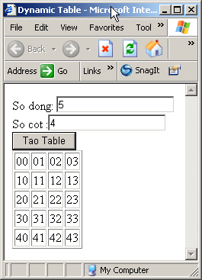
Ví dụ Dynamic Table
Viết trang web cho phép tạo table có số dòng, số cột do người dùng nhập vào.

Slide 49







Ví dụ Dynamic Table
body
<Table>
Table
Tr
Td Td
Tr
<Tr> | <td> | 12 | </td>
</Tr> | <td> | 13 | </td>
<Tr> | <td> | 21 | </td>
</Tr> | <td> | 22 | </td>
</Table>
Td
Td

Slide 50







Ví dụ
body
Table
<Table>
<Tbody>
TBody
<Tr> | <td> | 12 | </td>
</Tr> | <td> | 13 | </td>
<Tr> | <td> | 21 | </td>
</Tr> | <td> | 22 | </td>
Tr
Td Td
Tr
</Tbody>
</Table>
Td
Td

Slide 51
Ví dụ Dynamic Table
Document.createElement(…) :Tạo một đối tượng thẻ DOM HTML
Object.appendChild(…): Thêm một đối tượng thẻ DOM HTML như là nút con.

Slide 52
Ví dụ Dynamic Table
function CreateTable(divTable)
{
var tagTable = document.createElement("table");
tagTable.border = 1;
var tagTBody = document.createElement("tbody");
tagTable.appendChild(tagTBody);
var nDong = txtSoDong.value; var nCot = txtSoCot.value;
for (i=0; i<nDong; i++)
{
var tagTR = document.createElement("tr"); for (j=0; j<nCot; j++)
{
var tagTD = document.createElement("td");
var textNode = document.createTextNode(i+""+j); tagTD.appendChild(textNode);
tagTR.appendChild(tagTD);
}
tagTBody.appendChild(tagTR);
}
divTable.appendChild(tagTable);
}

Slide 53

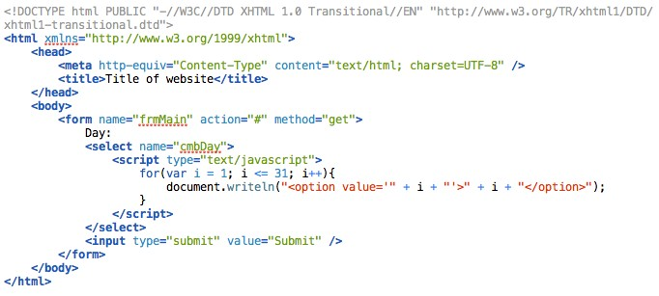


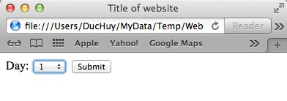
Ví dụ Tạo ComboBox bằng JavaScript

Slide 54

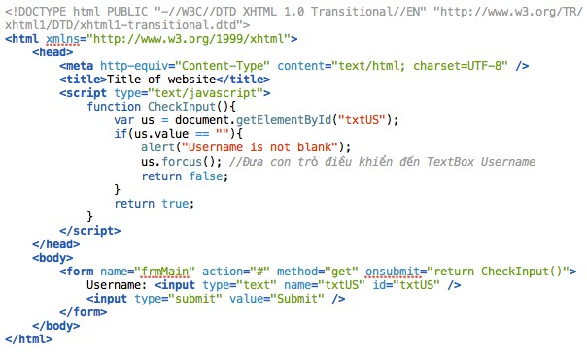



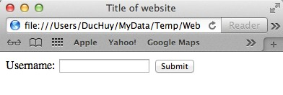
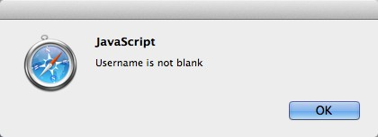

Ví dụ Kiểm tra tính nhập liệu trước khi Submit

Slide 55

Ví dụ: ứng dụng jQuery để ẩn thành phần trên trang
JQUERY
<head>
<script type="text/javascript" src="jquery.js"></script>
<script type="text/javascript">
$(document).ready(function(){
$("p").click(function(){
$(this).hide();
});
});
</script>
</head>
<body>
<p>If you click on me, I will disappear.</p>
<p>Click me away!</p>
<p>Click me too!</p>
</body>
Slide 3 - Làm việc với Javascript và JQuery

Slide 56
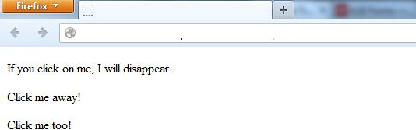
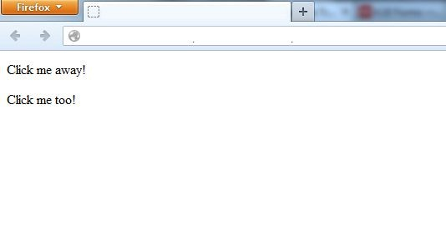
JQUERY
Slide 3 - Làm việc với Javascript và JQuery

Slide 57
JQUERY
Query là một thư viện kiểu mới nhanh, nhỏ, đa nền tảng và giàu tính năng được viết từ JavaScript. Nó được thiết kế để đơn giản hóa các kịch bản phía máy khách của HTML.
JQuery cung cấp các API giúp việc duyệt tài liệu HTML, thao tác, hoạt ảnh, xử lý sự kiện, và theo tác AJAX đơn giản hơn. JQuery hoạt động tốt trên nhiều loại trình duyệt khác nhau.
jQuery là một thư viện nhỏ, nhanh của JavaScript.
jQuery là một độc lập nền tảng (platform-independent).
Ý tưởng vĩ đại của JQuery đó là "write less do more" có nghĩa là "viết ít làm nhiều".
jQuery đơn giản hóa các thao tác AJAX và DOM.

Slide 58
JQUERY
Các tính năng của jQuery
Thao tác (chèn, sửa, xóa) HTML
Thao tác (chèn, sửa, xóa) DOM
Thao tác (chèn, sửa, xóa) CSS
Tạo hiệu ứng và hoạt ảnh
Cung cấp các tiện ích
Thao tác với AJAX
Các phương thức xử lý sự kiện HTML
JSON Parsing
Khả nẳng mở rộng thông qua các plug-in

Slide 59


Là thư viện mới của javascript
Dễ dàng tiếp cận đối với người thiết kế Thư viện JQuery làm việc với thành phần sau:
JQUERY
Thành phần HTML lựa chọn Thành phần HTML thao tác
CSS thao tác
Sự kiện HTML
Hiệu ứng JavaScript và hoạt hình
HTML DOM
AJAX
Utilities

Slide 60

Khai báo jQuery:
JQUERY
<script type=“text/javascript”src=“jquery.js”></script>
<script src="https://code.jquery.com/jquery-3.5.1.min.js"></script>">
Truy vấn với file jquery.js
Có thể download phiên bản mới nhất trên website: http://jquery.com/
Download Jquery: Hiện nay có 3 bản JQuery
hhttp://docs.jquery.com/Downloading_jQuery#Download_jQuery
<!-- liên kết jQuery với HTML -->
<script type="text/javascript"
src="http://ajax.googleapis.com/ajax/libs/jquery/2.1.3/jquery.min.js">
</script>

Slide 61
Cú pháp của Jquery:
JQUERY
Chọn phần tử HTML để truy vấn
Thực hiện các " actions" tới các phần tử đó
$(selector).action()
$: xác định Jquery
(selector): truy vấn tới thành phần HTML
Action: thể hiện hành động trên thành phần được chọn
Ví dụ:
$(this).hide()
Thực hiện jQuery () ẩn, ẩn các yếu tố hiện HTML.
$(“#test”).hide()
Thực hiện jQuery () ẩn , ẩn yếu tố có id= test
$(“p”).hide()
Thực hiện jQuery () ẩn , ẩn tất cả các thành phần <p>
$(“.test”).hide()
Thực hiện jQuery () ẩn , ẩn yếu tố có class= test

Slide 62
Jquery selector :
JQUERY
Là thành phần quan trọng trong thư viện Jquery
Cho phép lựa chọn, thao tác tới các thành phần HTML như một nhóm hay yếu tố duy nhất
Cú pháp: $()
Jquery selectors | Giải nghĩa
$("*") | Lựa chọn toàn bộ thành phần
$("p") | Lựa chọn toàn bộ thành phần <p>
$("p.intro") | Lựa chọn toàn bộ thành phần <p> có class là intro
$("p#intro") | Lựa chọn thành phần <p> đầu tiên có id= intro
$(":animated") | Lựa chọn toàn bộ thành phần hoạt hình
$(":button") | Lựa chọn toàn bộ thành phần <input> có kiểu là “button”

Slide 63
Sự kiện Jquery:
Các phương pháp xử lý sự kiện là chức năng cốt lõi của Jquery
JQUERY
<head>
<script type="text/javascript" src="jquery.js"></script>
<script type="text/javascript">
$(document).ready(function(){
$("button").click(function(){
$("p").hide();
});
});
</script>
</head>
Sự kiện gọi một hàm được thực hiện khi có sự kiện nhấn chuột

Slide 64
Một số sự kiện của Jquery:
JQUERY
Sự kiện | Giải nghĩa
$(document).ready(function) | Liên kết tới hàm sự kiện (khi vừa load xong)
$(selector).click(function) | Liên kết tới hàm gọi sự kiện nhấn chuột
$(selector).dblclick(function) | Liên kết tới hàm gọi sự kiện nhấn đúp chuột
$(selector).focus(function) | Liên kết tới hàm gọi sự kiện trọng tâm của
thành phần được chọn
$(selector).mouseover(function) Liên kết tới hàm gọi sự kiện nhấn mouseover

Slide 65
Hàm callback trong JQuery:
JQUERY
Được sử dụng để ngăn chặn các mã tiếp theo được chạy
Hàm có hiệu lực khi các hành động kết thúc Cú pháp:
$(selector).hide(speed,callback)
Ví dụ:
$("p").hide(1000,function(){
alert("The paragraph is now hidden");
});

Slide 66


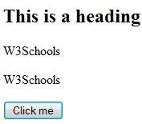
Thao tác với Jquery HTML:
JQUERY
jQuery có phương pháp mạnh mẽ để thay đổi và thao tác với các phần tử HTML và thuộc tính của chúng.
<!DOCTYPE html>
<html>
<head>
<script type="text/javascript" src="jquery.js"></script>
<script type="text/javascript">
$(document).ready(function(){
$("button").click(function(){
$("p").html("W3Schools");
});
});
</script>
</head>
<body>
<h2>This is a heading</h2>
<p>This is a paragraph.</p>
<p>This is another paragraph.</p>
<button>Click me</button>
</body>
</html>

Slide 67
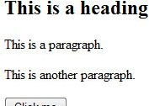
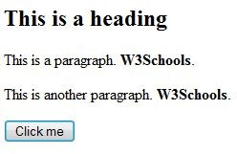
Chèn thêm nội dung HTML:
JQUERY
$("p").append(" W3Schools.");

Slide 68

Chèn thêm nội dung HTML:
JQUERY
$("p").prepend("W3Schools. ");

Slide 69

Chèn thêm nội dung HTML:
JQUERY
$("p").after("W3Schools");

Slide 70

Chèn thêm nội dung HTML:
JQUERY
$("p").before("W3Schools");

Slide 71
Thao tác với Jquery CSS:
JQUERY
Là phương thức quan trọng để thao tác với CSS
Bao gồm 3 cú pháp khác nhau, nhằm thực hiện các nhiệm vụ khác nhau:
css(property) – Trả về giá trị mặc định của CSS
css(property,value) – Thiết lập giá trị và thuộc tính CSS
css({properties}) – Thiết lập nhiều thuộc tính và giá trị cho CSS

Slide 72



css(property)
JQUERY
$("p").css("background");

Slide 73



css(property,value)
JQUERY
$("p").css("background","yellow");

Slide 74



css({properties})
$("p").css({"background":"yellow","font-size":"200%"});

Slide 75



TỔNG KẾT
Javascript là ngôn ngữ kịch bản có cấu trúc riêng Được sử dụng để thêm tính tương tác trên trang web, được nhúng trực tiếp vào trang HTML
Có thể viết mã javascript ở vùng <body> hoặc
<head> của trang HTML
Jquery là một thư viện của javascript
Có thể sử dụng các phiên bản jquery tại trang http://jquery.com/
75

Slide 76










Câu hỏi ?
3/9/13

